Slide 1
Урок математики в первом классе
(по учебнику Петерсон Л.Г. “Математика” 1 класс
Тема урока: Числа от 1 до 8

Slide 2
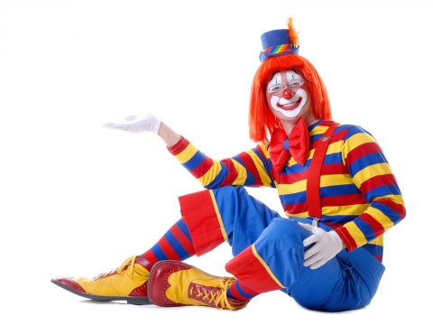
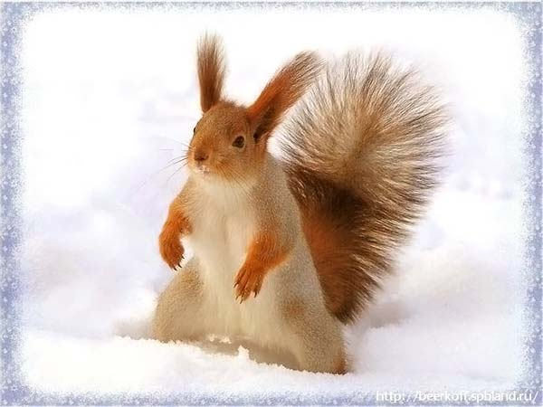
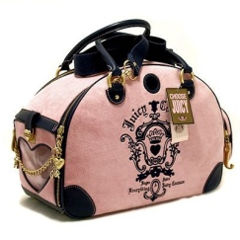
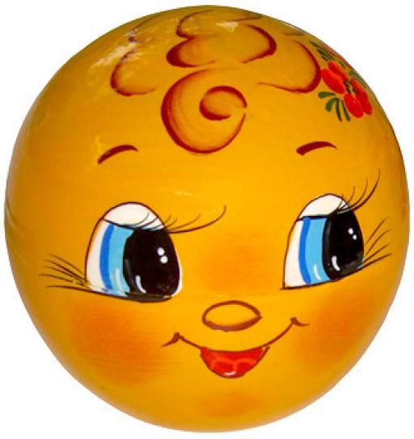
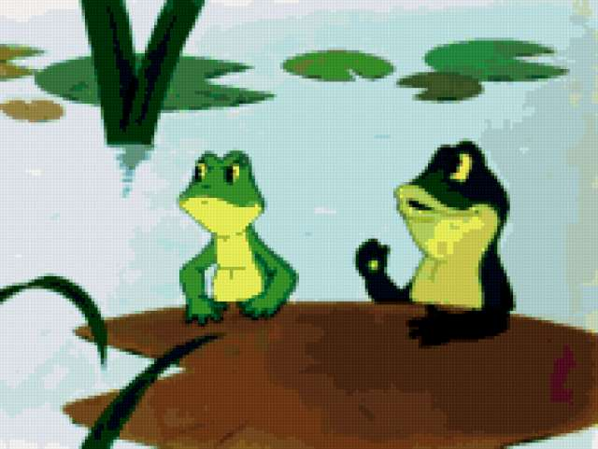
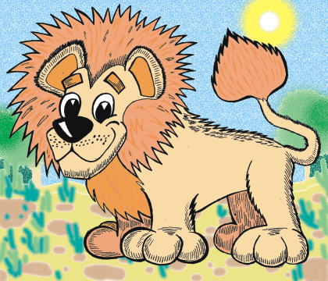
1, 2, 3, 4, 5, 6, 7, 8, 9, 10
5+3=
2+2+2=
5-4=
7-3-2=
1+1+1+1+1=
6-2-2+2=
3+4=

Slide 3
8
2
1
4
3
5
6
7

Slide 5
18, 28, 38, 48. 58, 68, 78, 88, 98. 108

Slide 7
7+1=8(к.) 1+7=8(к.) 8-1=7(к.) 8-7=1(к.)

Slide 9
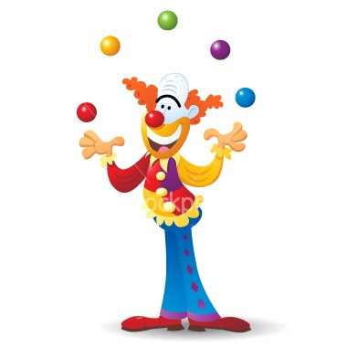

Slide 10
5+3=
2+2+2=
5-4=
7-3-2=
1+1+1+1+1=
6-2-2+2=
3+4=
7 5 4 1 6 2 8
Ы Д Ц Л О О М

Slide 11
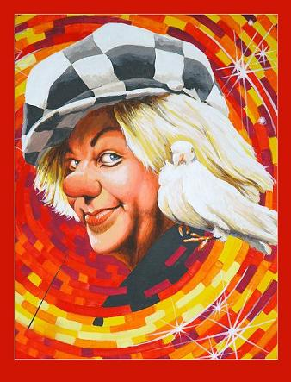
МОЛОДЦЫ!
8 6 1 2 5 4 7

